Slide 1
Découverte du logiciel SCILAB Modélisations multi-physiques causales et acausales, avec simulation du comportement
Utilisation du logiciel libre de droits Scilab et de ses modules Xcos et Coselica
Démonstrations et applications

Slide 2
Plan
Modélisation multiphysique
Contexte dans l’enseignement
Définitions
Modèle de connaissance
Moteur à courant continu (linéaire/non linéaire ?)
Modélisation causale
Domaine symbolique (+FT) -> Relation algébriques simples et loi E/S Simples
CI nulles et modèles linéaires imposés (sauf hystérésis, saturation et seuils …)(sinon linéarisation+ pt de fonctionnement, pas de produit de fonctions dans les équations du modèle).
Notion de sens S = F.E (Pas réversible)
Résolution numérique imposée par le modèle utilisé
La technologie des constituants n’apparaît pas
Notion d’irréversibilité du modèle
Cependant le calcul symbolique permet de faciliter les études harmoniques
Modélisation acausale
Symbolisation des constituants dédiés à la technologie utilisée (respect des normes, respect des connecteurs E/S, grandeurs physiques + polarité…)
Le modèle de connaissance n’est pas exigible, mais il faut maîtriser les paramètres caractérisant le comportement du constituant
Liens non orientés entre les blocs (Comparaison des modélisation causale et acausale sur une résistance) Différence « Affectation / Équation ». Liens avec le diagramme paramétrique.
Ouvertures sur la réversibilité (réversibilité des composants, réversibilité des systèmes)
Le modèle n’impose pas de démarche de résolution. Le solveur se charge d’optimiser les calculs.

Slide 3
Plan
Scilab
Qu’est ce que scilab ?
Le module Xcos
Le module SIMM/Coselica
Construction du modèle acausal du moteur à courant continu
Contexte, variation de paramètres…
Modèle complet
Modèle condensé
Commande du moteur avec hacheur / PWM
Possibilité bibliothèque thermique
Frottement visqueux / inertie transfo de mvt …
Bilan échantillonnage de la résolution
Bilan avec réversibilité Moteur
Exemple avec liaisons cinématiques et limites du SIMM (pas de lien avec SW)
Applications pédagogiques Coselica
Pilote automatique de voilier
Arduino ?

Slide 4
Modélisation mutiphysique

Slide 5
Modélisation multiphysique Positionnement dans l’enseignement des SII

Slide 6
Modélisation multiphysique Tentatives de définitions
La modélisation multiphysique en SII
Modélisation d’un système pluri technologique en intégrant tous les domaines de la physique nécessaires au fonctionnement de ce système
La modélisation multiphysique et multi échelle dans la recherche
La modélisation multiphysique permet de de prendre en compte les couplages entre phénomènes physiques différents (couplage mécanique – chimique, couplage mécanique des structures – neutronique – thermo hydraulique dans la physique des réacteurs …)
La modélisation multi échelle permet, grâce au calcul numérique, de déduire des propriétés macroscopiques à partir de modèles microscopiques
Utilisation complémentaires de modèles probabilistes
Problèmes de compatibilité et de cohérences des codes de calcul

Slide 7
Modélisation multiphysique Le modèle de connaissance
Définition
Le modèle établi à partir des lois de la physique ou de la chimie.
Objectif
Expliciter le fonctionnement d’un bloc d’un système par une relation mathématique.
Problèmes
Complexité de certains modèles
Identification nécessaires de paramètres

Slide 8
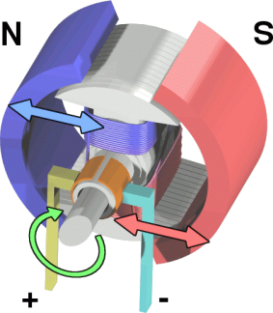
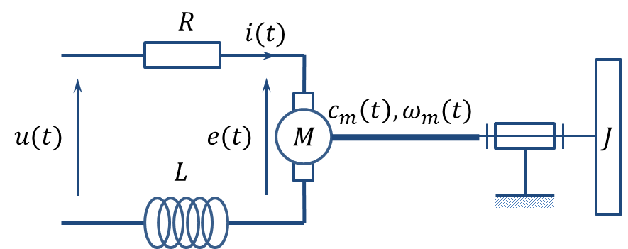
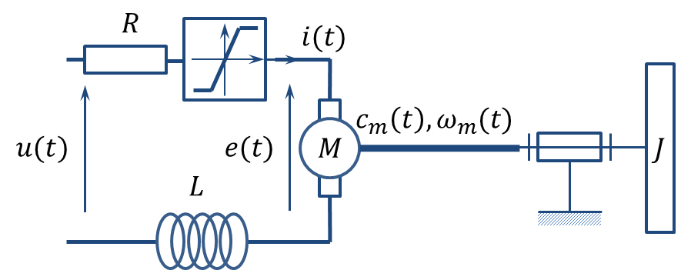
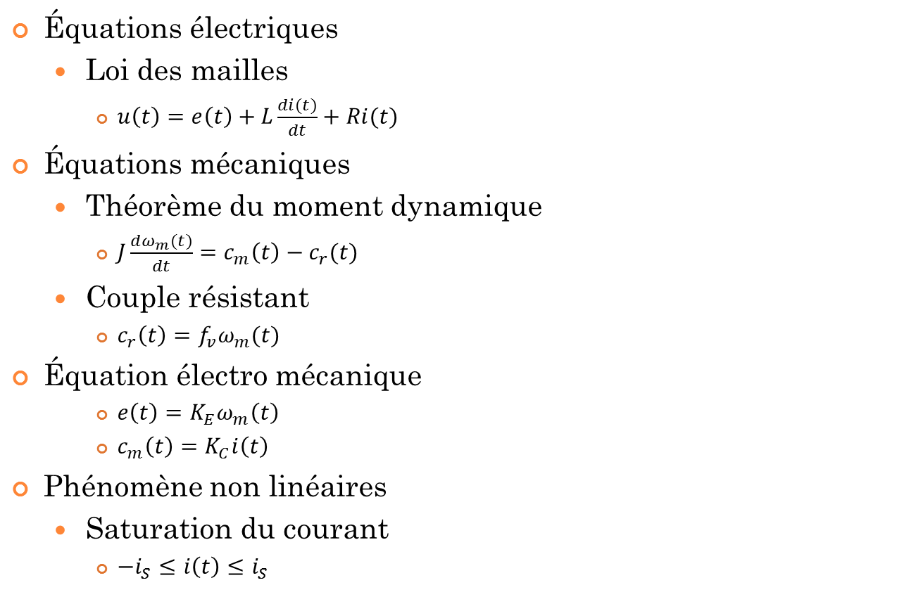
Modélisation multiphysique Le modèle de connaissance
Équations électriques
Loi des mailles
$u\left(t\right)=e\left(t\right)+L\frac{di(t)}{dt}+Ri(t)$
Équations mécaniques
Théorème du moment dynamique
$J\frac{dω_{m}(t)}{dt}=c_{m}\left(t\right)−c_{r}(t)$
Couple résistant
$c_{r}\left(t\right)=f_{v}ω_{m}(t)$
Équation électro mécanique
$e\left(t\right)=K_{E}ω_{m}\left(t\right)$
$c_{m}\left(t\right)=K_{C}i\left(t\right)$
Phénomène non linéaires
Saturation du courant
$−i_{S}≤i\left(t\right)≤i_{S}$

Slide 9
Modélisation multiphysique Enjeux
Pouvoir simuler le comportement d’un système dans sa globalité

Slide 10
Modélisation multiphysique Enjeux
Pouvoir simuler le comportement d’un système dans sa globalité

Slide 11
Modélisation multiphysique Problématiques
Problèmes logiciels
Les logiciels utilisés de classiquement en SII sont orientés « monophysique ». Il faut donc utiliser des logiciels spécifiques.
Problèmes pour l’enseignant
Ne maitrisant pas les lois comportementales de tous les champs de la physique, comment modéliser de façon juste un système ?
Problèmes de l’élève
Qu’est-ce que l’élève doit savoir ?
Qu’est-ce que l’élève doit savoir-faire ?

Slide 12
Modélisation multiphysique Modélisation Causale/ Modélisation Acausale
Dans le cadre de nos activités, on distingue la modélisation causale et acausale.
Les modèles causaux reposent sur une modélisation des systèmes par transformée de Laplace. Les simulations peuvent se faire par la « manipulation » de fonctions rationnelles.
Les modèles acausaux reposent sur une modélisation des systèmes par des équations différentielles (sans transformation dans le domaine de Laplace). Les simulations sont réalisée par une résolution numérique des équations différentielles.

Slide 13
Modélisation multiphysique Modélisation Causale/ Modélisation Acausale
Représentation graphique de modèles causaux et acausaux

Slide 14
Scilab, Matlab, Simulink, Xcos, Modelica
Qu’est ce que c’est tout ça ?

Slide 15
Les logiciels de calcul numérique
Parmi les logiciels de simulation numérique utilisés dans la recherche ou dans l’industrie on trouve Matlab et Scilab.
Matlab et Scilab sont des logiciels de calcul numériques. Ils possèdent un langage de programmation (haut niveau) permettant (entre autre) de manipuler aisément des matrices et d’afficher des courbes de résultats.
Simulink et Xcos sont des modules respectifs de Matlab et Scilab permettant de réaliser des modélisations graphiques de systèmes multiphysiques
Matrix Laboratory, Scientific Laboratory

Slide 16
Les logiciels de calcul numérique Quelques avantages et inconvénients
 | Matlab | Scilab
Avantages
Inconvénients

Slide 17
Modélisation des systèmes avec le module Coselica

Slide 18
Connecteurs
Triangle bleu : signal de données (sans dimension)
Carré bleu : signal électrique
Carré rouge : donnée thermique
Carré vert : mécanique 1D en translation
Rond gris : mécanique 1D en rotation
Carré gris : mécanique 2D plane

Slide 19
Modélisation d’un système mécanique

Slide 20
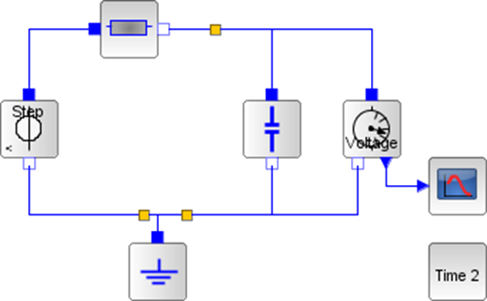
Modélisation d’un système électrique
Source électrique
Source de tension
SIMM/Electrique/Sources/CEAS_PredefVoltage
Générateur de signaux constant, échelon, rampe, sinusoïdal, carré, dents de scie, trapézoïdal
La masse
SIMM/Electrique/Sources/MEAB_Ground
Composants électriques
Résistor, Condensateur
SIMM/Electrique/Passif/MEAB_Resistor
SIMM/Electrique/Passif/MEAB_Capacitor
Un capteur
Un voltmètre
SIMM/Electrique/Mesure/MEAS_VoltageSensor
Un afficheur
Scope
SIMM/Utilitaires/Visualisation/ISCOPE
Une ou plusieurs entrées
Paramétrage de la simulation
SIMM/Utilitaires/Analyses/IREP_TEMP
Temps de simulation, nombre de points

Slide 21
Modélisation d’un système électrique
Pour les composants passifs, on branche une borne bleue sur une blanche …
Branchement du voltmètre à l’image d’un branchement réel

Slide 22
Modélisation d’un système multiphysique

Slide 23
Modélisation d’un système multiphysique

Slide 24
Modélisation d’un système de laboratoire
Pilote automatique TP 30

Slide 25
Pilote Automatique Analyse Interne

Slide 26
Pilote Automatique Modélisation

Slide 27
Pilote automatique Application pédagogique

Slide 28
Xcos & Arduino

Slide 29



















